Slide 1

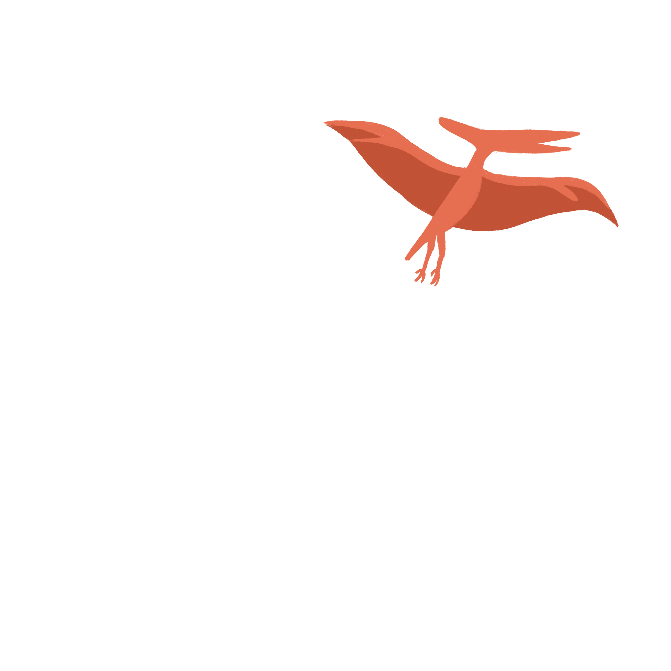
意外的冒险
Emma Bosman · Carina Jooste · Nadene Kriel

Slide 2
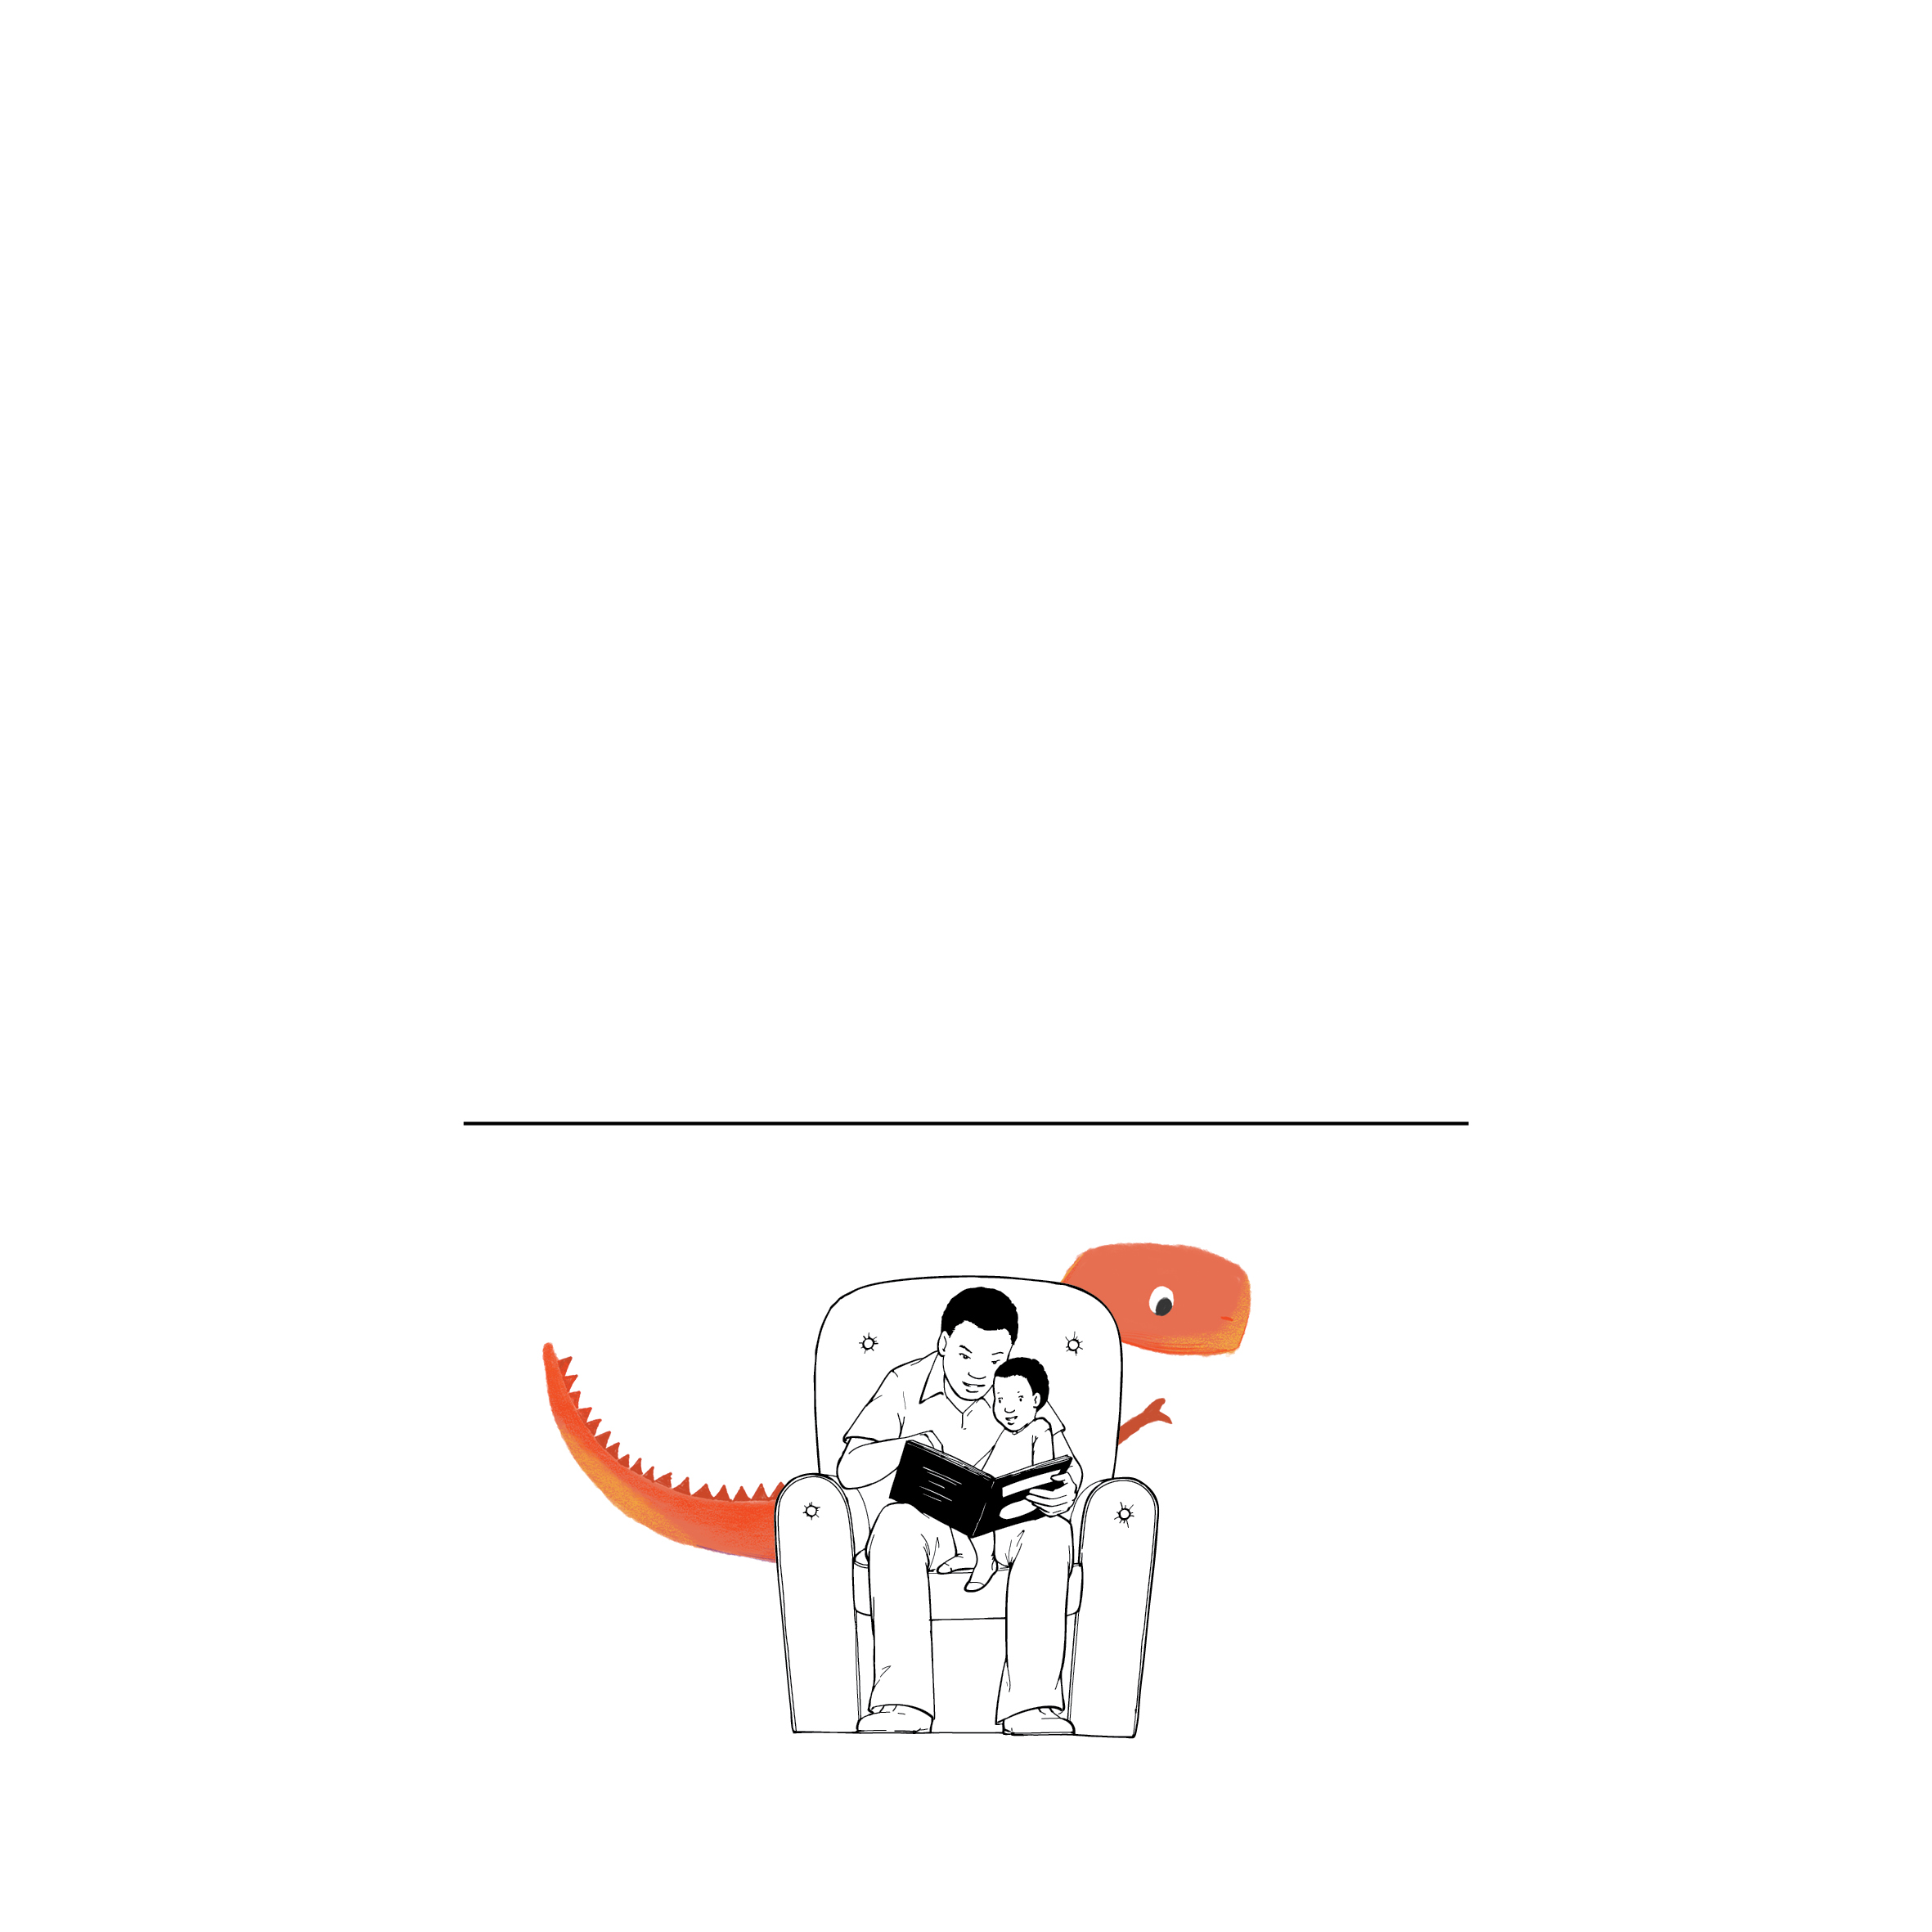
意外的冒险
这本书属于

Slide 3


Slide 4

意外的冒险
Emma Bosman · Carina Jooste · Nadene Kriel

Slide 5


Slide 6


Slide 7


Slide 8


Slide 9


Slide 10


Slide 11


Slide 12
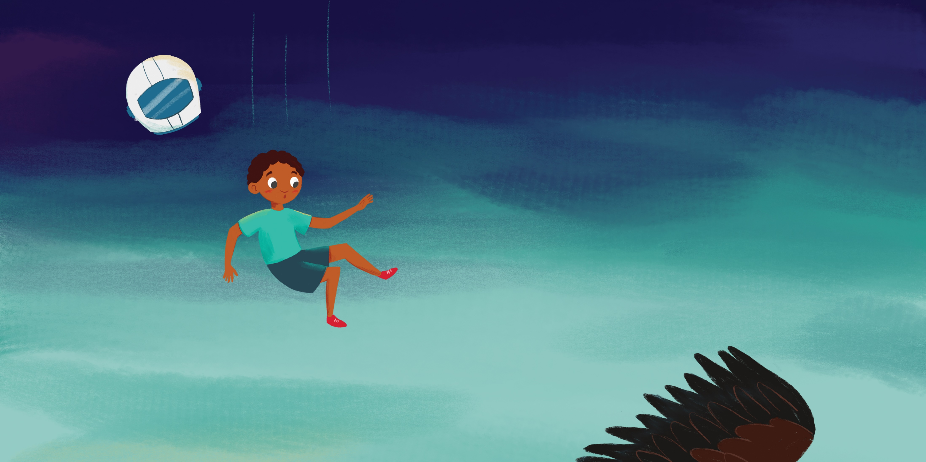

Slide 13
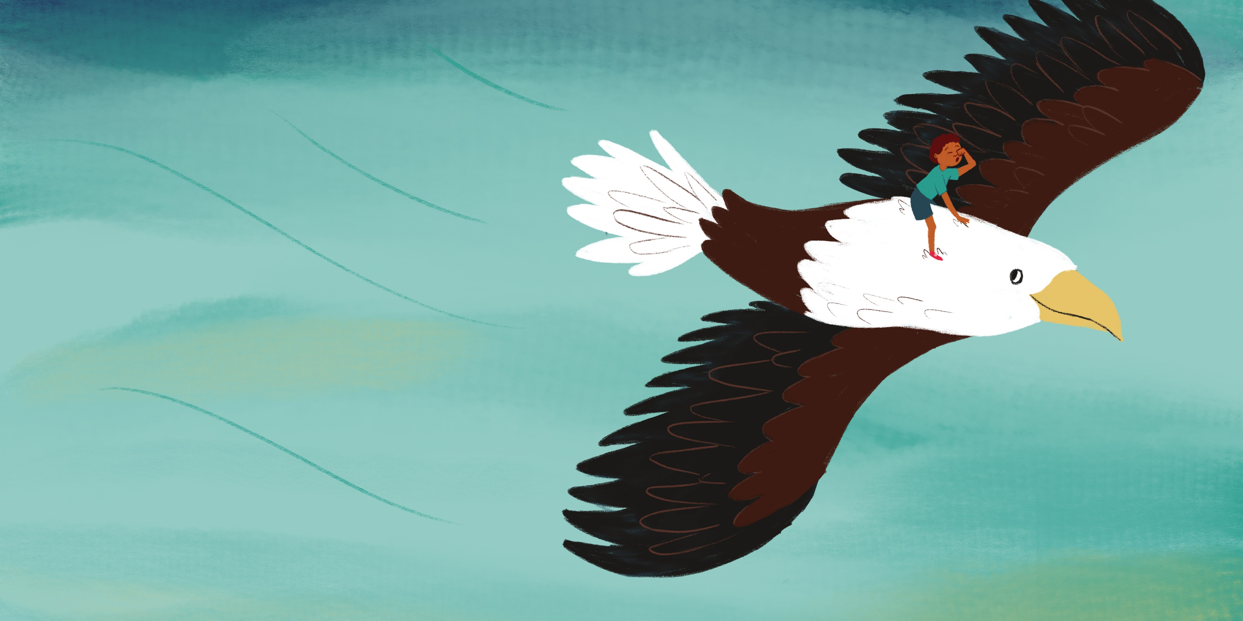

Slide 14
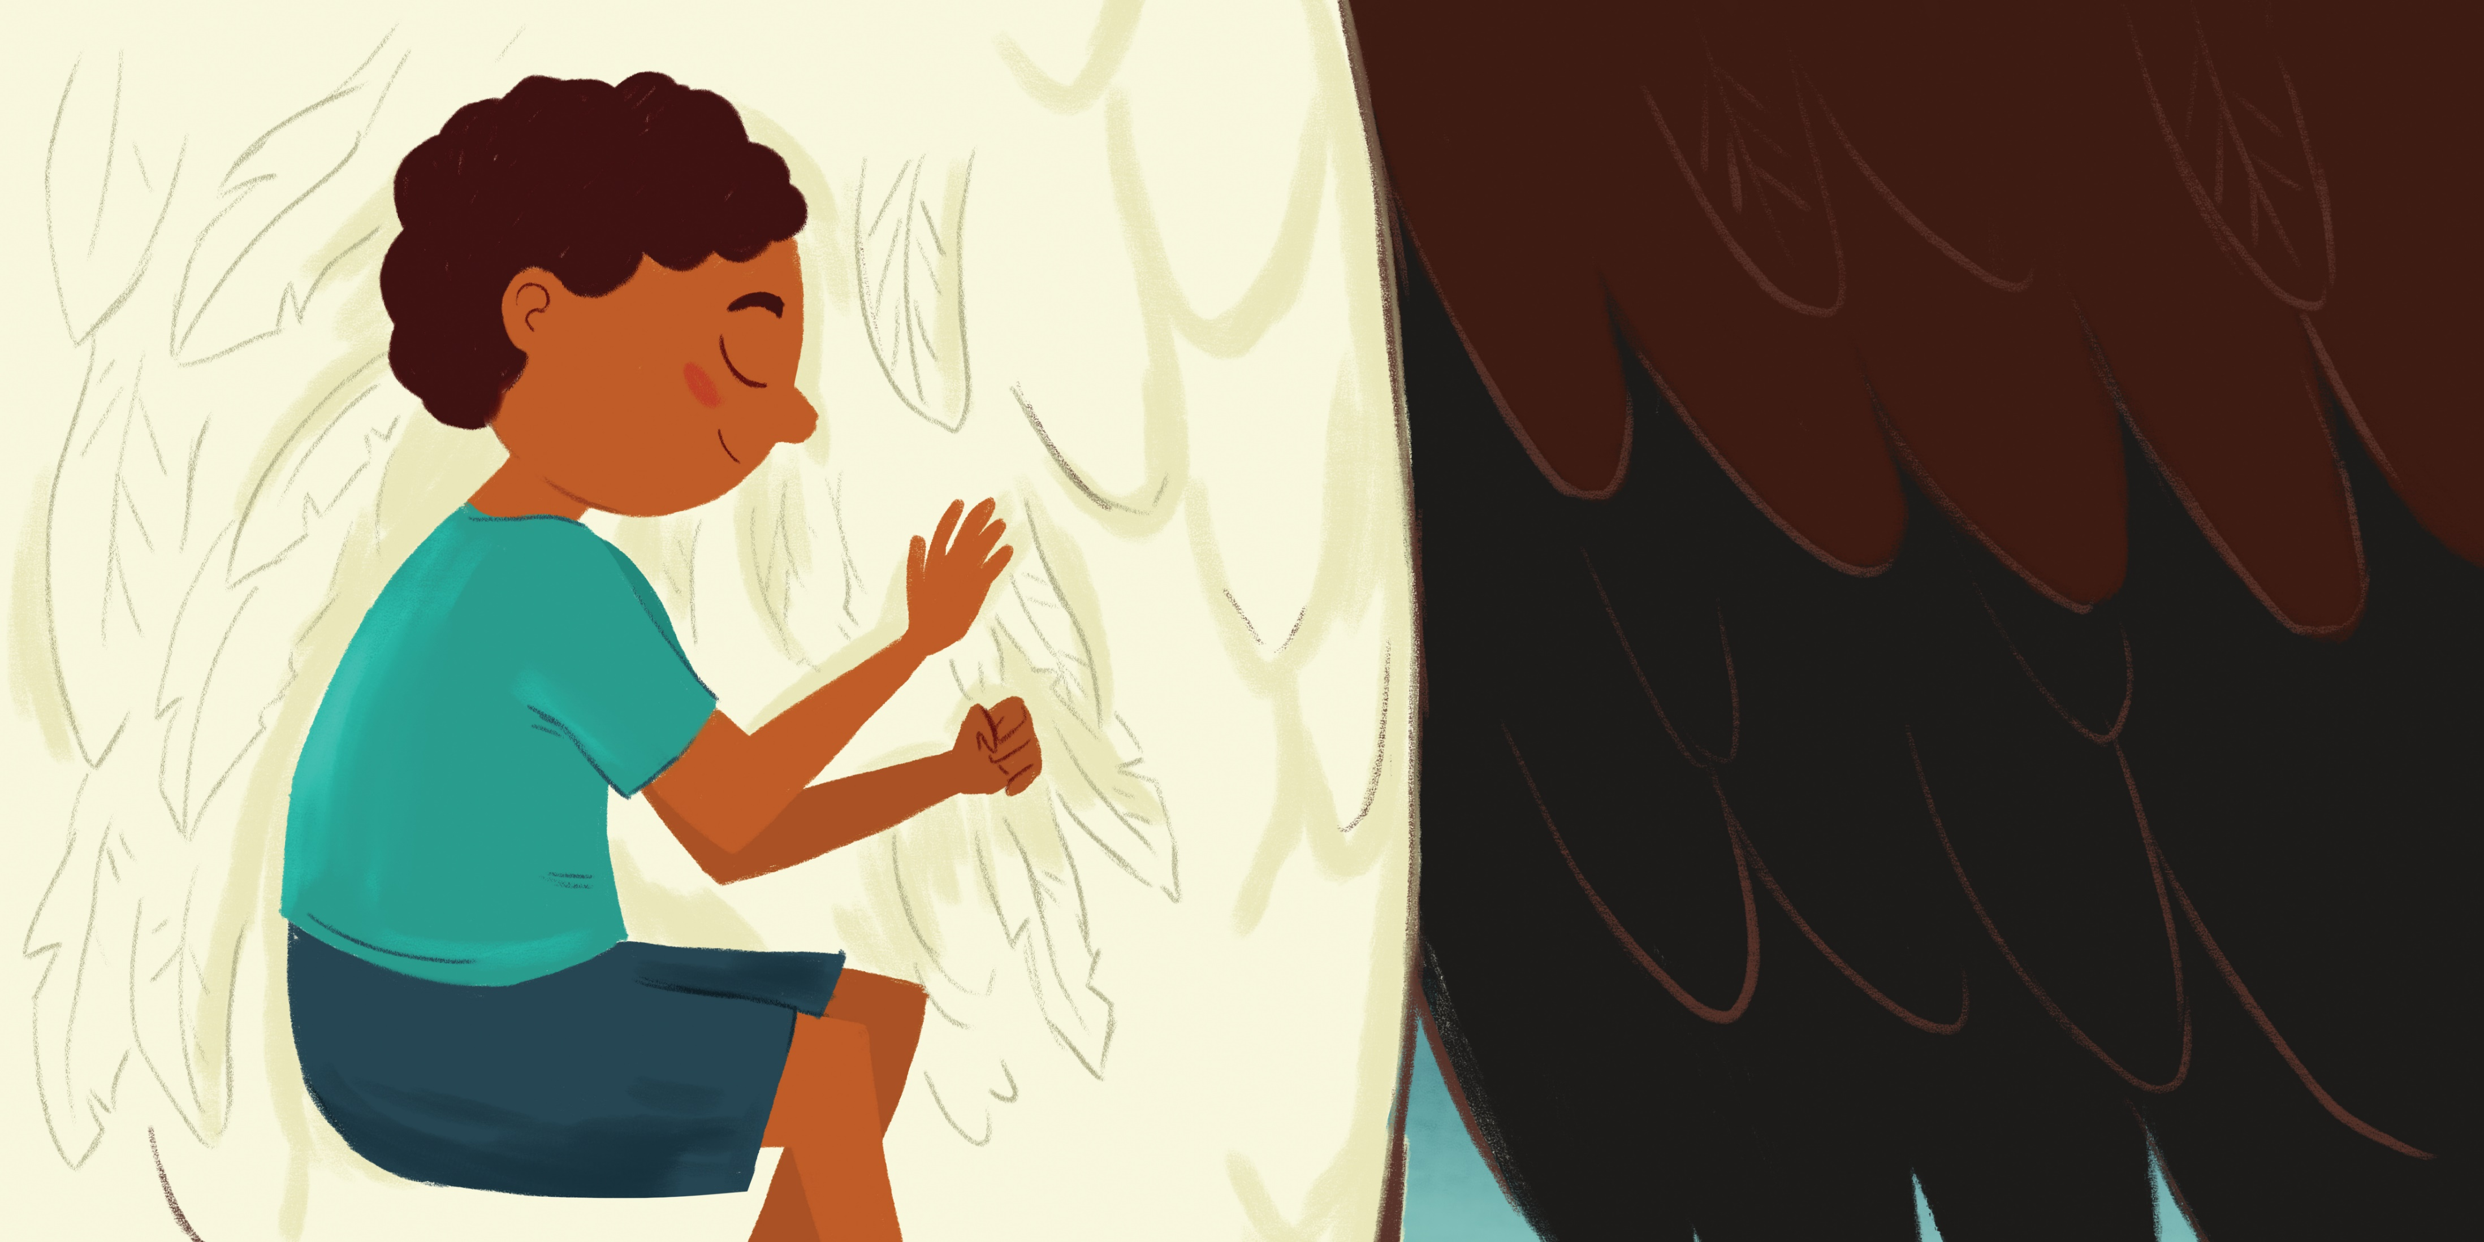

Slide 15


Slide 16


Slide 17
